Slide 1
Мы против курения!

Slide 4
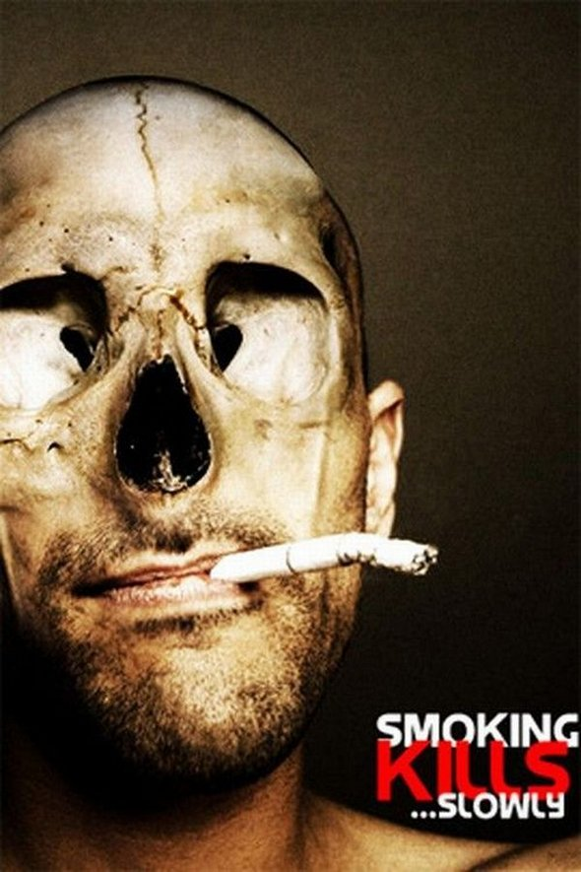

Slide 6
Из 100 человек, умерших от хронических заболеваний, 75 курили

Slide 7
Каждый 7-й длительно курящий человек страдает тяжелым заболеванием сосудов

Slide 8
Из 100 человек, начавших курить, заядлыми курильщиками становятся 80

Slide 9
Из 100 человек, умерших от болезней сердца, 25 курили

Slide 10
Если человек начал курить в 15 лет, продолжительность его жизни уменьшается более, чем на 8 лет

Slide 13
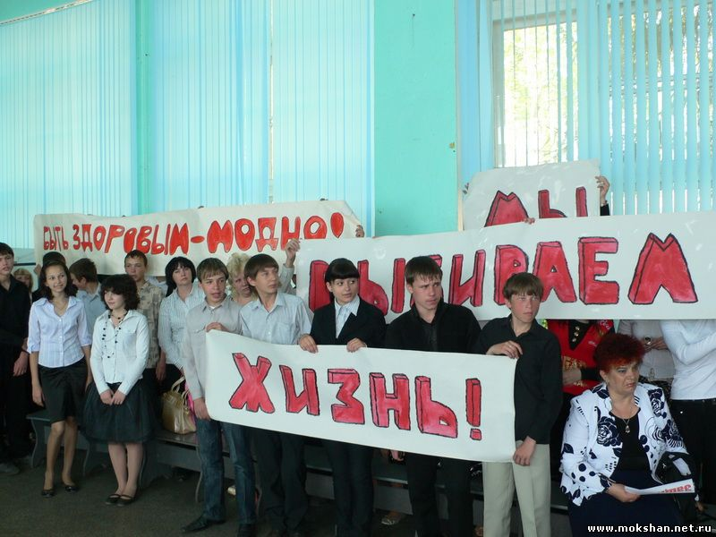

Slide 20
Мы за здоровый образ жизни!

